Slide 1
Struts2开发入门

Slide 2
什么是Struts2
Struts2 是一个非常优秀的MVC框架，基于Model2 设计模型
由传统Struts1和WebWork两个经典框架发展而来
Strust2 核心功能
  允许POJO（Plain Old Java Objects）对象 作为Action
  Action的execute 方法不再与Servlet API耦合，更易测试
  支持更多视图技术（JSP、FreeMarker、Velocity）
  基于Spring AOP思想的拦截器机制，更易扩展
  更强大、更易用输入校验功能
  整合Ajax支持

Slide 3
Struts2的下载和安装
http://struts.apache.org/download.cgi 去下载Struts2 最新版
struts2目录结构
apps 该文件夹包含了基于struts2 的示例应用，这些示例应用对于学习者是非常有用的
docs 该文件夹下包含了struts2 相关文档，包括struts2 快速入门、struts2的文档以及API文档等
lib 该文件夹下包含了Struts2框架和核心类库，以及struts2第三方插件类库
src 该文件夹下包含了Struts2框架的全部源代码
开发时没必要将lib目录下jar文件全部复制到项目中

Slide 4
Struts2的入门理论
Web容器
Struts
Prepare
And
Execute
Filter
Action
用户请求
Action
Action
…
web.xml
struts.xml

Slide 5
第一个Struts2应用入门
创建WEB 工程
导入必要jar包
编写JSP 页面
编写Action 服务器端处理逻辑
进行框架配置web.xml、struts.xml
运行测试

Slide 6
导入必要jar包到web工程
Struts运行必要jar包
struts2-core-2.3.1.1.jar：Struts 2框架的核心类库
xwork-core-2.3.1.1.jar：Command模式框架,WebWork和Struts2都基于xwork
ognl-3.0.3.jar：对象图导航语言(Object Graph Navigation Language),
struts2框架通过其读写对象的属性
freemarker-2.3.18.jar：Struts 2的UI标签的模板使用FreeMarker编写
commons-logging-1.1.x.jar：ASF出品的日志包，Struts 2框架使用这个日志
包来支持Log4J和JDK 1.4+的日志记录。
commons-fileupload-1.2.2.jar： 文件上传组件，2.1.6版本后需要加入此文件
commons-io-2.0.1.jar：传文件依赖的jar包
commons-lang-2.5.jar：对java.lang包的增强
开发中为了方便导入，可以使用app/struts2-blank.war 携带jar包

Slide 7
编写JSP页面
helloword.jsp （发起请求页面）
<a href="${pageContext.request.contextPath}/hello.action"> helloworld</a>
添加对Struts2 框架的访问链接，默认情况下框架接受以.action请求，并进行处理
success.jsp （结果页面）
<h1>你好，Struts2<h1>
结果页面显示 struts2框架访问成功

Slide 8
编写Action处理访问Struts2框架请求
public class HelloAction {
public String execute(){
System.out.println("hello world");
return "success"; // 结果页面命名
}
}
struts2 的Action类似以前编写的Servlet程序，可以处理用户提交请求，但是Struts2的Action可以POJO对象

Slide 9
配置Struts2核心控制器
web.xml
<filter>
<filter-name>struts2</filter-name>
<filter-class> org.apache.struts2.dispatcher.ng.filter.StrutsPrepareAndExecuteFilter
</filter-class>
</filter>
<filter-mapping>
<filter-name>struts2</filter-name>
<url-pattern>/*</url-pattern>
</filter-mapping>
过滤器配置/* , 但是struts2 默认处理.action结尾请求，分发到相应Action类

Slide 10
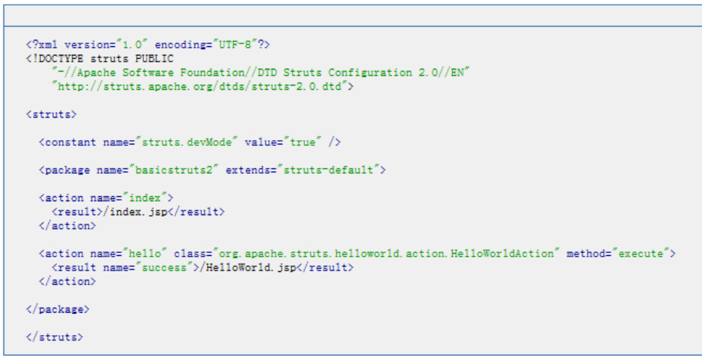
配置struts.xml
在src目录下建立struts.xml
参加doc下 hello-world-using-struts-2.html

Slide 11

Struts2的处理流程
用户请求
StrutsPrepareAndExecuteFilter
Interceptor
Struts2内置的一些拦截器或用户自定义拦截器
Action
用户编写的action类，类似struts1中的Action
Result
类似struts1中的forward
响应
Jsp/html
Notes:
Struts2请求流程
1、客户端发送请求
2、请求先通过ActionContextCleanUp-->FilterDispatcher
3、FilterDispatcher通过ActionMapper来决定这个Request需要调用哪个Action
4、如果ActionMapper决定调用某个Action，FilterDispatcher把请求的处理交给ActionProxy，这儿已经转到它的Delegate--Dispatcher来执行
5、ActionProxy根据ActionMapping和ConfigurationManager找到需要调用的Action类
6、ActionProxy创建一个ActionInvocation的实例
7、ActionInvocation调用真正的Action，当然这涉及到相关拦截器的调用
8、Action执行完毕，ActionInvocation负责根据struts.xml中的配置找到对应的返回结果result。
* 如果要在返回result之前做些什么，可以实现PreResultListener。

Slide 12
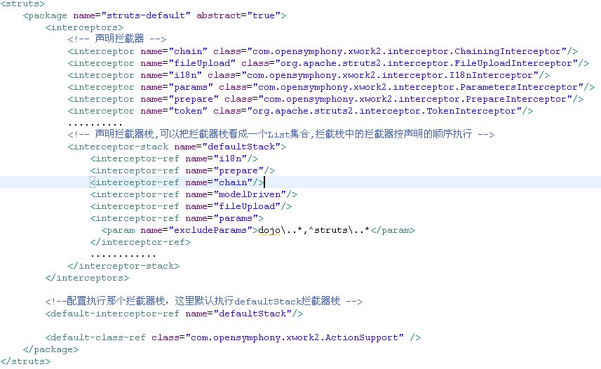
拦截器概述(struts-default.xml)

Slide 13
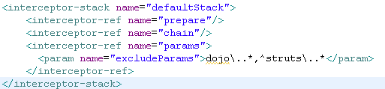
拦截器概述(演示过滤器和拦截器的执行顺序)
使用如下三个拦截器演示struts的执行流程(断点演示)
默认的是defaultStack
<interceptor name="chain"
class="com.opensymphony.xwork2.interceptor.ChainingInterceptor"/>
<interceptor name="params"
class="com.opensymphony.xwork2.interceptor.ParametersInterceptor"/>
<interceptor name="prepare"
class="com.opensymphony.xwork2.interceptor.PrepareInterceptor"/>
在栈中的顺序如下:
使用断点调试

Slide 14
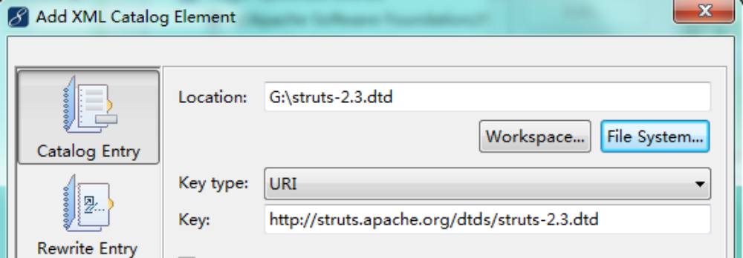
配置文件struts.xml无提示问题解决
方案一 连接网络
myeclipse会自动下载缓存 struts-2.3.dtd
方案二 无网络
在struts2-core-2.3.7.jar中含有 struts-2.3.dtd
将其复制到硬盘任意位置 例如：G:\\struts-2.3.dtd
myeclipse - window - preferences - 搜索xml catalog - Add
注意key的类型要选用URI

Slide 15
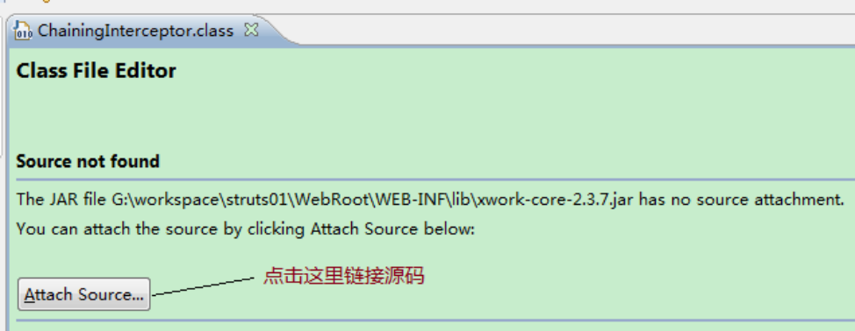
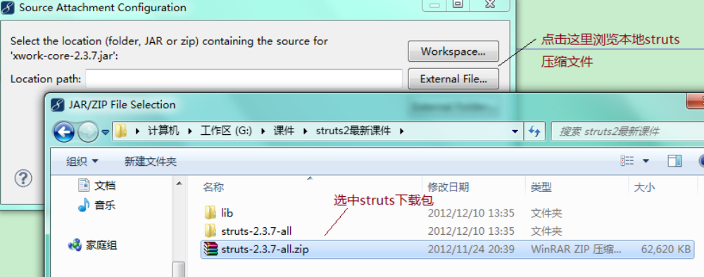
关联struts2源码到myeclipse

Slide 16
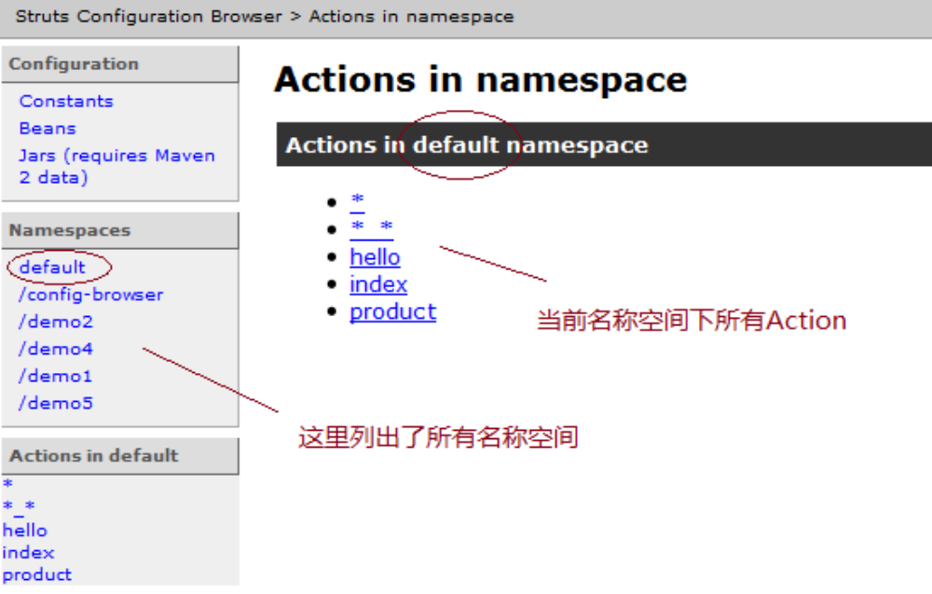
Config Brower插件使用
需要 struts2-config-browser-plugin-2.3.7.jar
浏览器访问ConfigBrowser插件首页地址
  http://localhost:8080/struts01/config-browser/index.action

